Slide 1
Физичко образование, спорт и здравје.
Наставник – Васко василевски

Slide 2
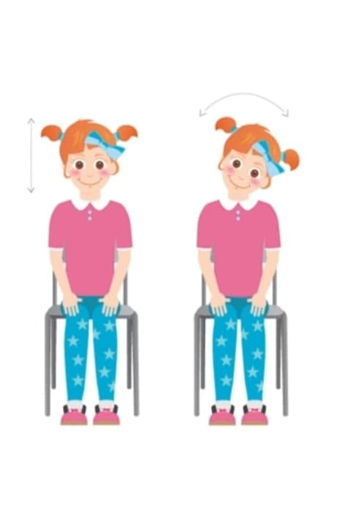
Вежби за врат
Везби за размрдување на вратот.
Седнати сме на столица,
Рацете ги поставуваме покрај телото,
Со главата движиме лево – десно
Горе – долу.
8 – 10 повторувања
Во двете страни.

Slide 3
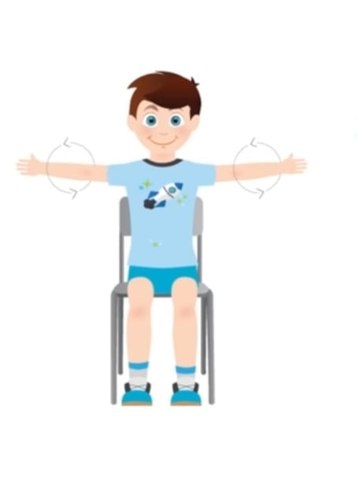
Вежби за рамен појас
Зајакнување на рамениците.
Седнати на столче,
грбот исправен,
Рацете ги одрачуваме и опишуваме
бочни кругови во една страна,
а потоа и во другата страна.
8 – 10 повторувања
во двете страни

Slide 4
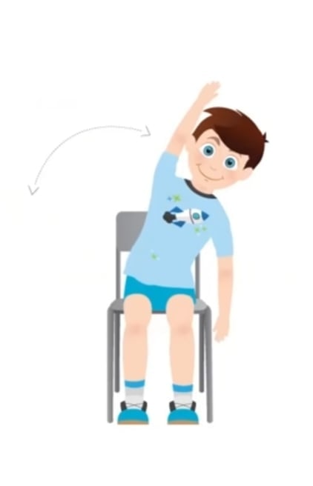
Вежби за труп
Истегнување на бочниот дел на
Грбот и телото.
Седнати на столче,
грбот исправен, една рака подигната
нагоре, изведуваме одклон
со трупот во страна па во друга.
8 – 10 повторувања
во двете страни

Slide 5
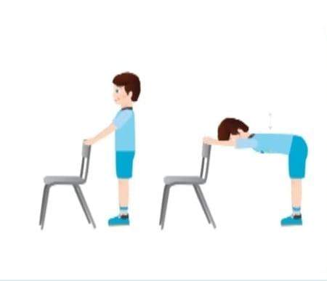
Истегнување на грбот
Стоечки став, позади столчето,
рацете поставени на подпирачот на столчето,
изведуваме предклон од 90 степени нозе – труп,
се спуштсме со ситни покрети на трупот према долу.
8 – 10
повторувања

Slide 6
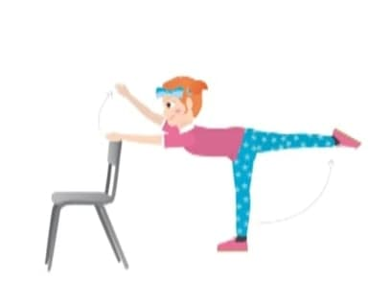
Зајакнување на грбот
Стоечки став, позади столицата,
во предклон, рацете во узрачување
подпрени на подпирачот од столчето,
заножуваме со ногата на
спротивната рака која е узрачена.
8 – 10
повторувања
со двете нозе

Slide 7
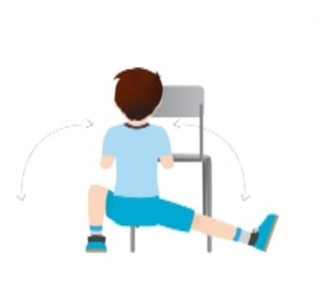
Истегнување и зајакнување на нозе
Стоечки став, пред столчето,
рацете подпрени на седиштето од столчето
ја пренесуваме тежината на телото од една
на друга нога во чучната позиција.
8 – 10
повторувања
во двете страни

Slide 8
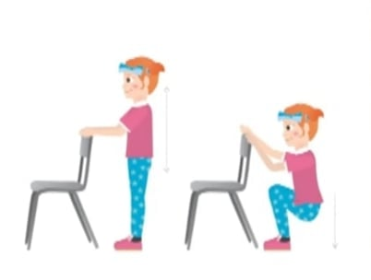
Зајакнување на нозе
Во расчекорен став позади столчето,
двете раце поставени на подпиралката од столчето,
изведуваме длабоки чучнувања.
14 – 16
повторувања

Slide 9
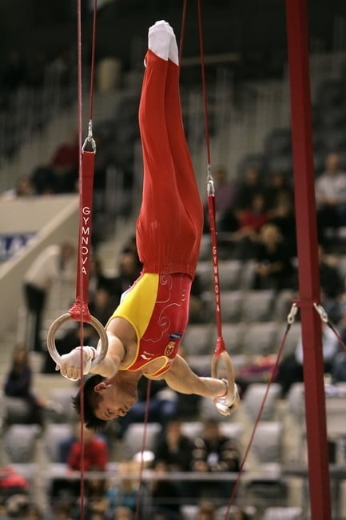
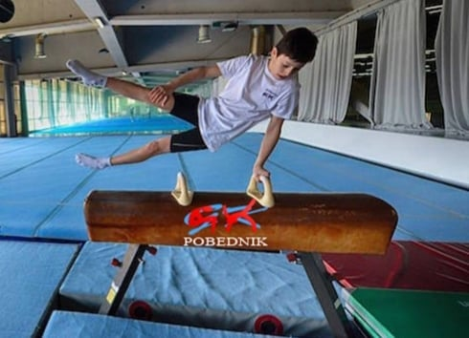
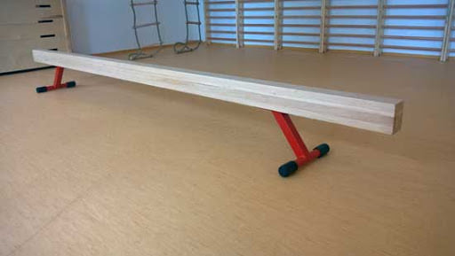
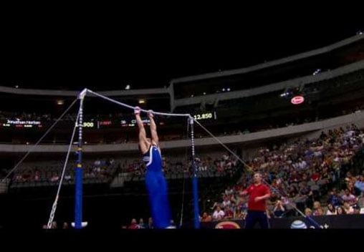
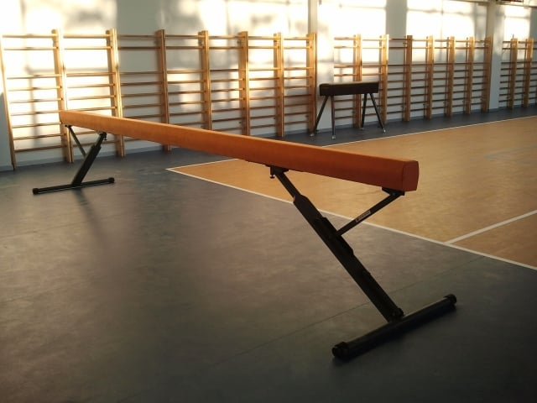
Запознавање со гимнастички справи
Ниска греда
јарец
карики
вратило
висока греда

